Slide 1


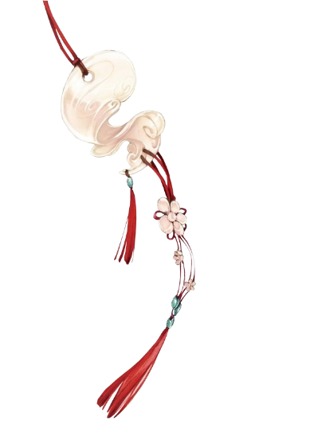
射雕英雄传

Slide 2




女:依稀往梦似曾见 心内波澜现 男:抛开世事断愁怨 合:相伴到天边 男:逐草四方沙漠苍茫 女:冷风吹天苍苍 男:那惧雪霜扑面 女:树相连 男:射雕引弓塞外奔驰 女:猛风沙野茫茫 男:笑傲此生无厌倦 女:树两缠绵 男:天苍苍野茫茫 女:应知爱意是流水 男:万般变幻 女:斩不断理还乱 合:身经百劫也在心间 合:恩义两难断
依稀往梦似曾见 心内波澜现 抛开世事断愁怨 相伴到天边 逐草四方沙漠苍茫 冷风吹天苍苍 那惧雪霜扑面 树相连 射雕引弓塞外奔驰 猛风沙野茫茫 笑傲此生无厌倦 树两缠绵 天苍苍野茫茫 应知爱意是流水 万般变幻 斩不断理还乱 身经百劫也在心间 恩义两难断
前言

Slide 3
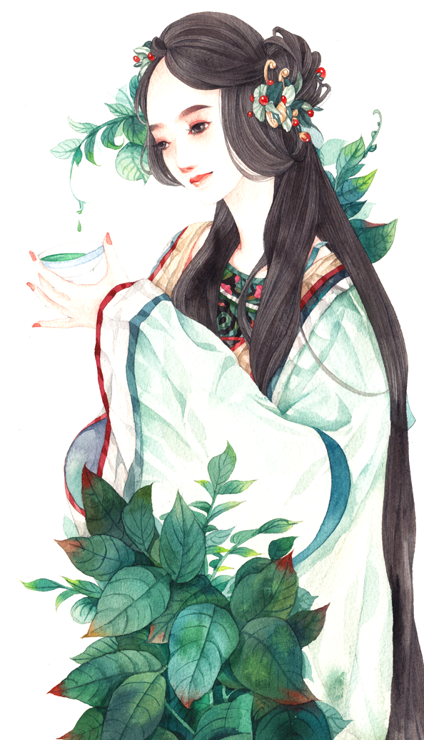

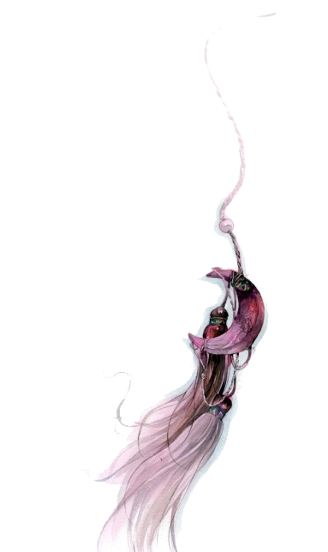
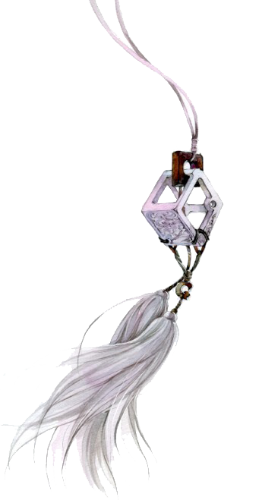
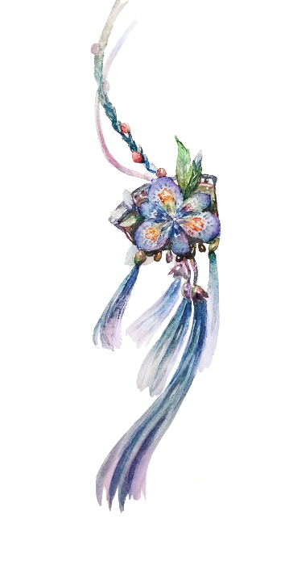
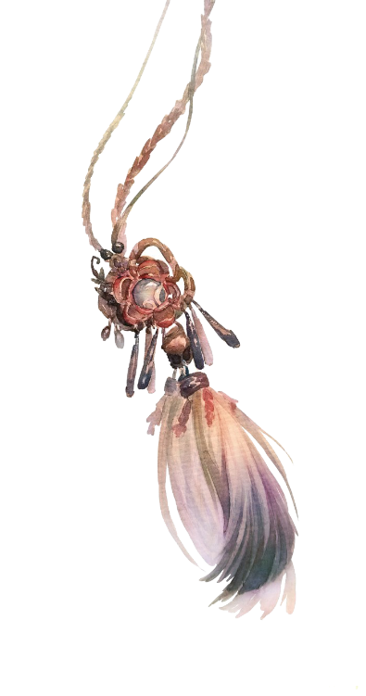
壹
贰
叁
肆
作者简介
故事概括
哲理句段
小感想
有一美人兮，见之不忘。
凤飞翱翔兮，四海求凰。
将琴代语兮，聊写衷肠。
愿言配德兮，携手相将。
有一美人兮，见之不忘。
凤飞翱翔兮，四海求凰。
将琴代语兮，聊写衷肠。
愿言配德兮，携手相将。
有一美人兮，见之不忘。
凤飞翱翔兮，四海求凰。
将琴代语兮，聊写衷肠。
愿言配德兮，携手相将。
有一美人兮，见之不忘。
凤飞翱翔兮，四海求凰。
将琴代语兮，聊写衷肠。
愿言配德兮，携手相将。

Slide 4
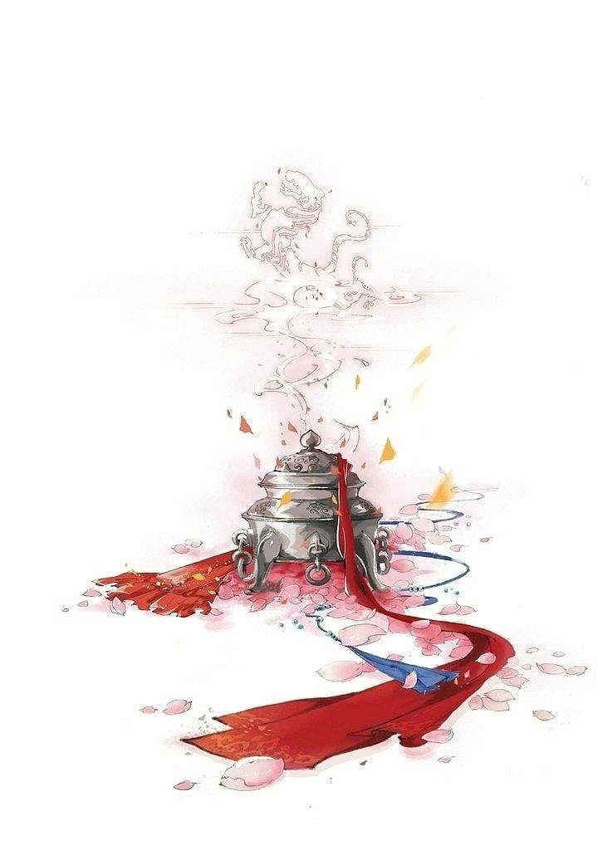
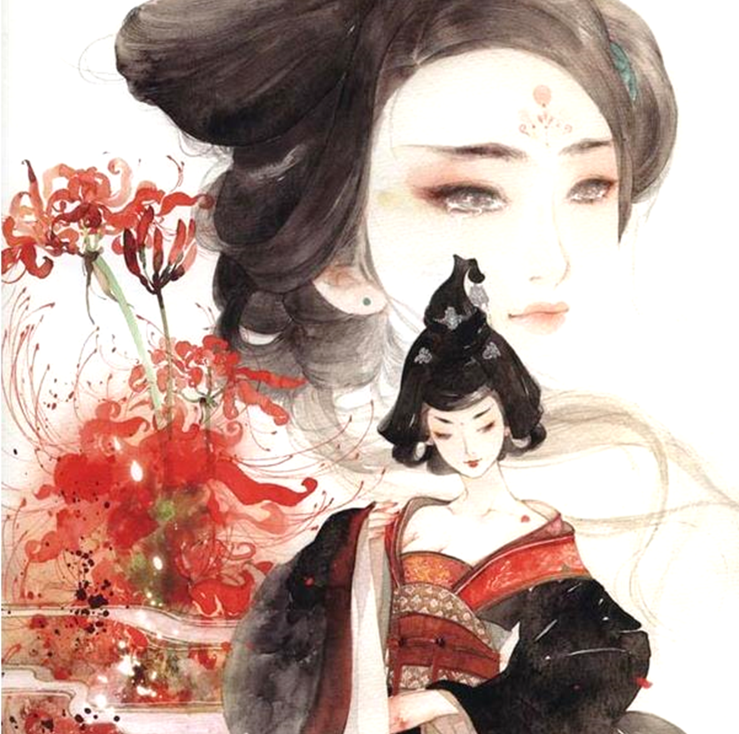
壹
作者简介
有一美人兮，见之不忘。一日不见兮，思之如狂。
凤飞翱翔兮，四海求凰。无奈佳人兮，不在东墙。 将琴代语兮，聊写衷肠。何日见许兮，慰我彷徨。 愿言配德兮，携手相将。不得於飞兮，使我沦亡。

Slide 5
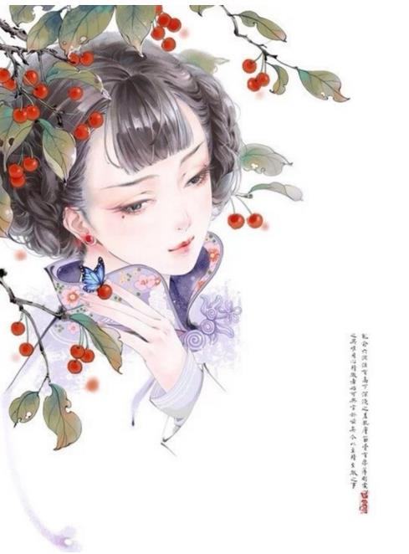
金庸（1924年3月10日—），原名查良镛，华人最知名的武侠小说作家、新闻学家、企业家、政治评论家和社会活动家，《中华人民共和国香港特别行政区基本法》主要起草人之一。金庸与古龙、梁羽生并称为中国武侠小说三大宗师。著有“飞雪连天射白鹿，笑书神侠倚碧鸳”及《越女剑》等15部武侠小说，作品脍炙人口，亦被改编成影视剧集、游戏、漫画等产品，脍炙人口。1944年考入重庆中央政治大学外交系。1946年秋，金庸进入上海《大公报》。1948年移居香港。1959年，金庸等人于香港创办《明报》。1996年—1997年，担任全国人大常委香港筹委会委员。1998年，获文学创作终身成就奖。2000年，获得大紫荆勋章。2009年9月，被聘为中国作协第七届全国委员会名誉副主席；同年荣获2008影响世界华人终身成就奖。
。。。。。。

Slide 6
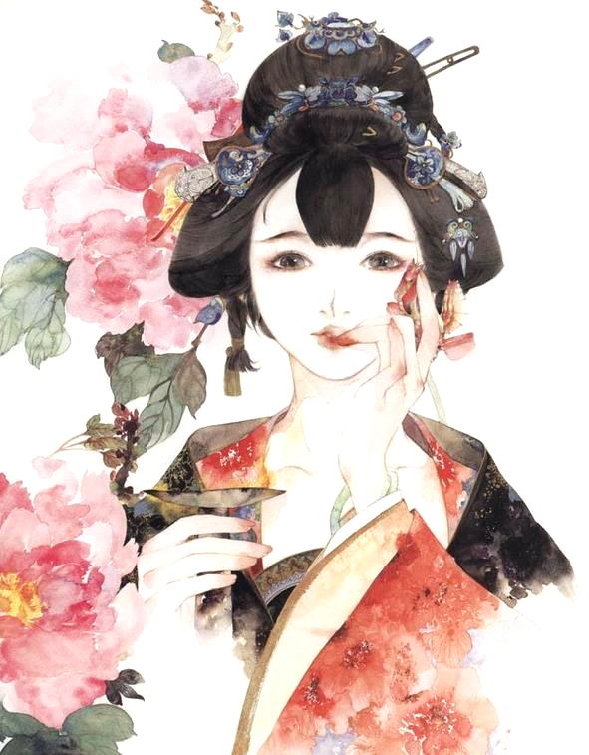
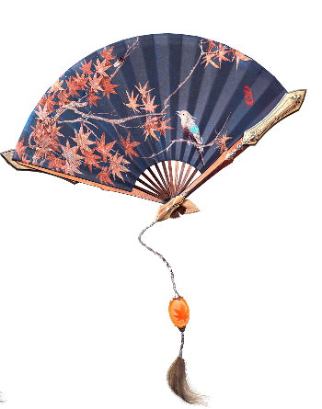
没错。说是简介，实际上已经有200多个字了……
所以金庸先生的成就，为什么如此之大呢？

Slide 7
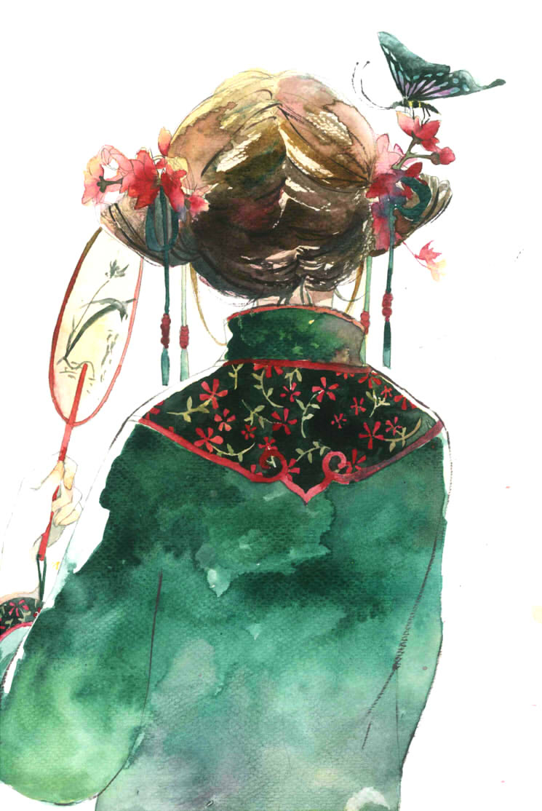
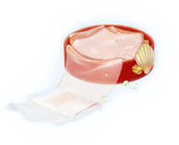
自然与他渊博的学识有关。所以：
图片可替换
今天，让我们走进金庸的武侠小说《射雕英雄传》

Slide 8

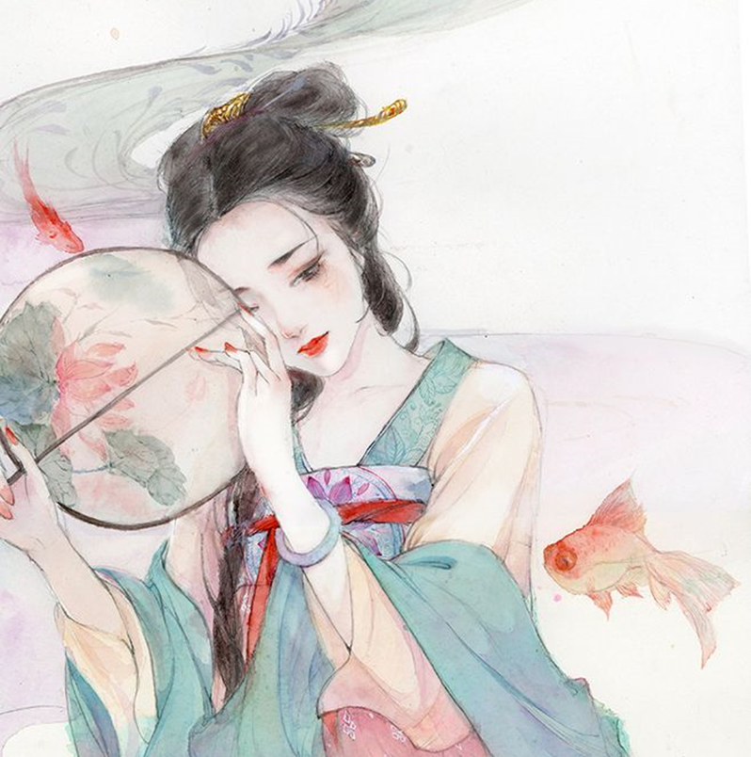
贰
故事简介
有一美人兮，见之不忘。一日不见兮，思之如狂。
凤飞翱翔兮，四海求凰。无奈佳人兮，不在东墙。 将琴代语兮，聊写衷肠。何日见许兮，慰我彷徨。 愿言配德兮，携手相将。不得於飞兮，使我沦亡。

Slide 9
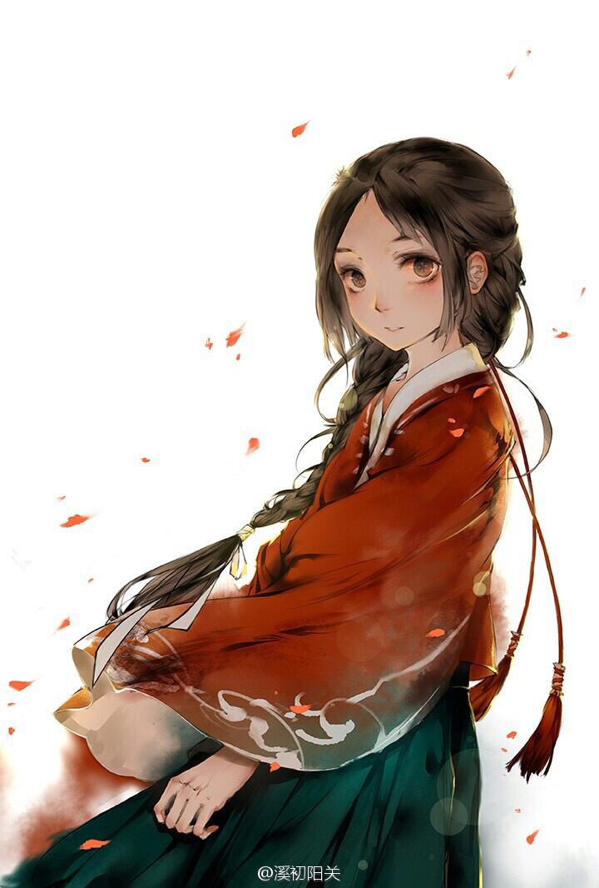
南宋时期，两位结拜兄弟杨铁心、郭啸天死于非命。他们的孩子郭靖、杨康本被定为兄弟，然而多年后再见，杨康已全然忘记自己的家国情怀，郭靖虽然憨傻，但心中仍有忠义。在经历一系列事情后，郭靖与伴侣黄蓉一起执剑天涯。

Slide 10

所以。。。
作为火遍大江南北的武侠小说，它又有什么优点呢？

Slide 11
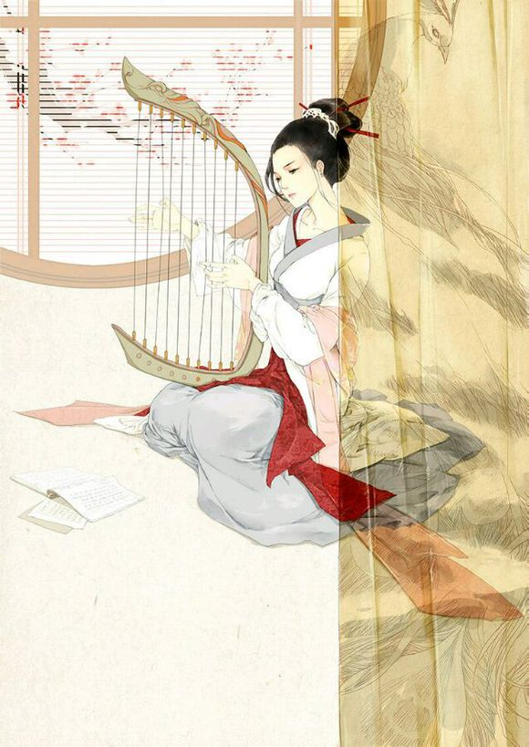
壹——情节跌宕起伏，扣人心弦。

Slide 12
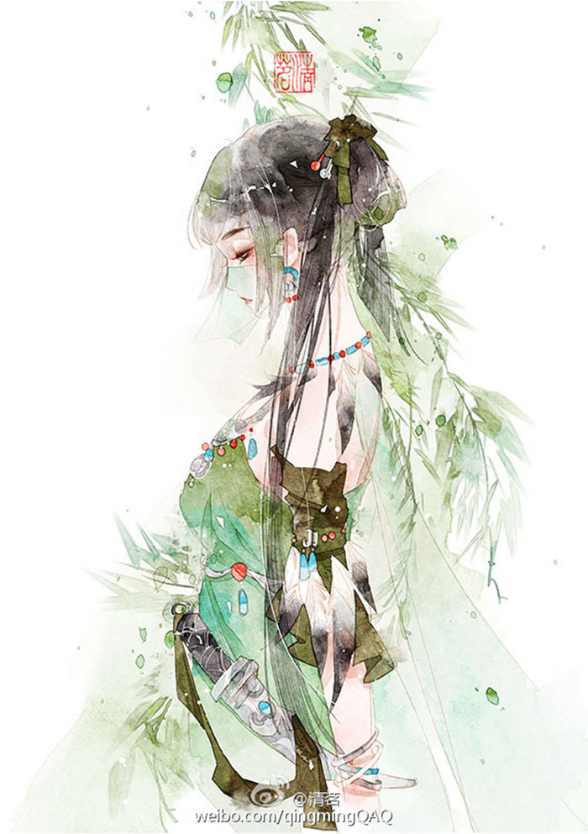
1.
１生父和养父
这对亲父子居然是在仇人的家中见面的。前面埋了好大一个伏笔，相信大家在比武招亲完颜康出现的时候就明白了。杨康，完颜，加上前面的完颜洪烈和怀着孕的包惜弱。所以是老婆嫁给仇人生下自己孩子的杨铁心狗血，还是富贵惯了突然被告知自己的生父和养父是仇人的杨康狗血呢？
还是默默娶了怀孕的包惜弱、生下的孩子和自己姓的完颜洪烈。。。

Slide 13

２ 女配是公主
草原上的郭靖憨厚老实（傻不愣登），答应了娶华筝。结果遇见了自己的真命天女黄蓉。这下尴尬了，只好说自己对华筝只是兄妹情。（妹妹梗再次来袭）又因为种种误会，郭靖并没有取消婚约，结果黄蓉生气了，直接离开了。所以郭靖就要去寻找黄蓉。临走前华筝来一句:“只要我活着，我总是在这草原上等你。”
.
.
.
.
.
填写标题
填写标题
填写标题
又是狗血的“对不起我只把你当妹妹”

Slide 14
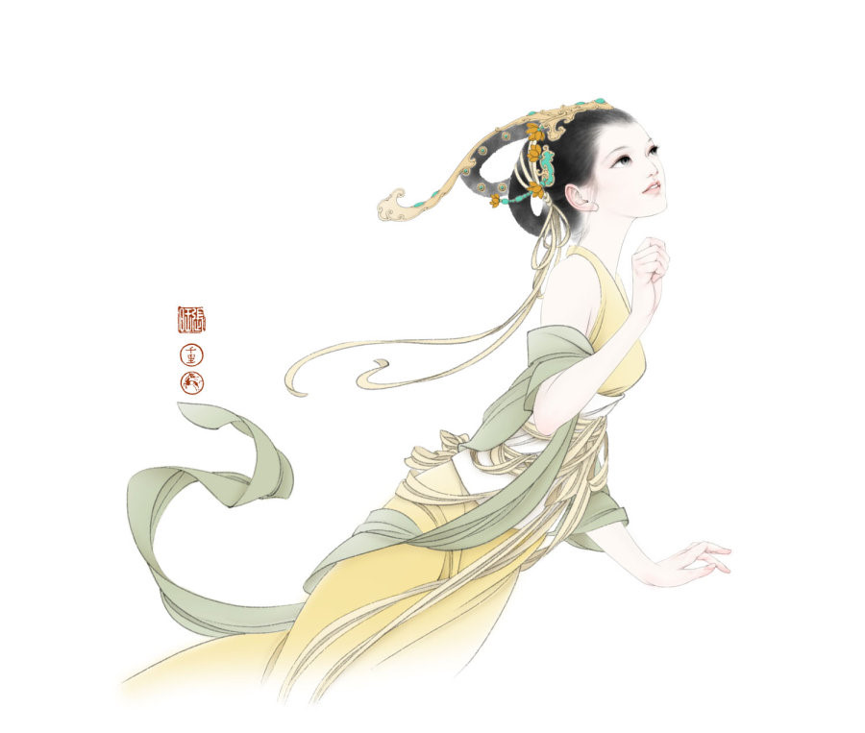
３ 男配身世有毒
大家还记得欧阳锋的侄子欧阳克吗？没错，其实并不是侄子的那个。（欧阳锋哥哥:爱是一道绿光）他的。。爸爸和舅舅是射雕英雄传最大的反派。所以。。。
男配的身世是个谜。你永远不知道下一秒他的家世有多膨胀。

Slide 15
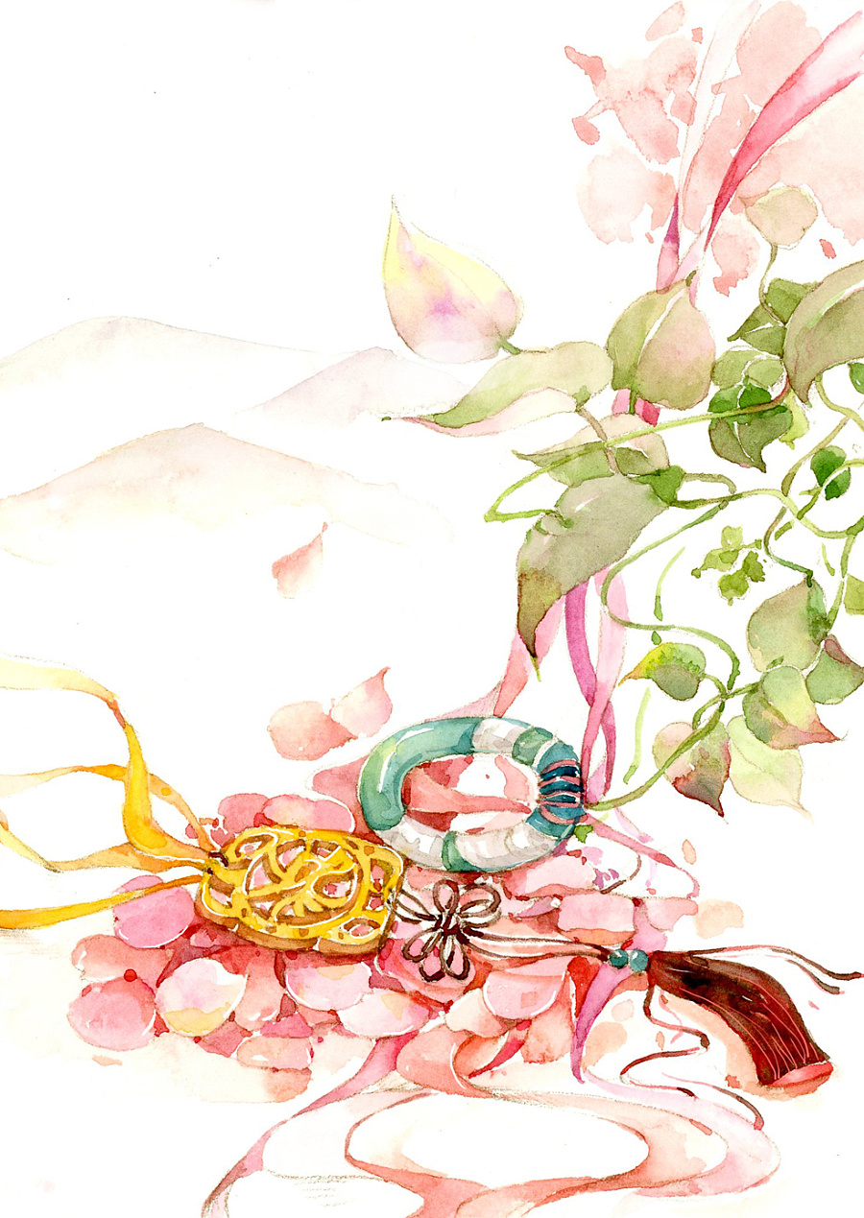
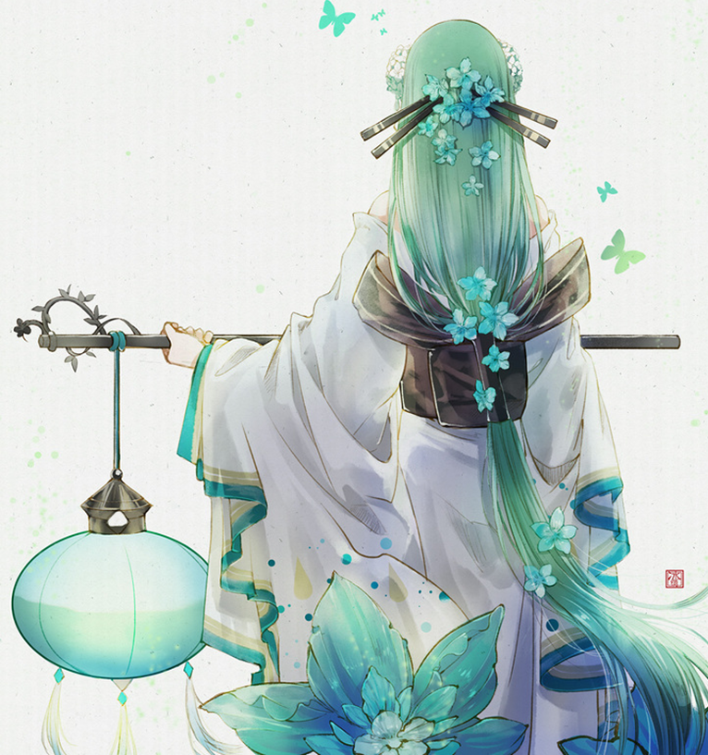
叁
经典句段
有一美人兮，见之不忘。一日不见兮，思之如狂。
凤飞翱翔兮，四海求凰。无奈佳人兮，不在东墙。 将琴代语兮，聊写衷肠。何日见许兮，慰我彷徨。 愿言配德兮，携手相将。不得於飞兮，使我沦亡。

Slide 16
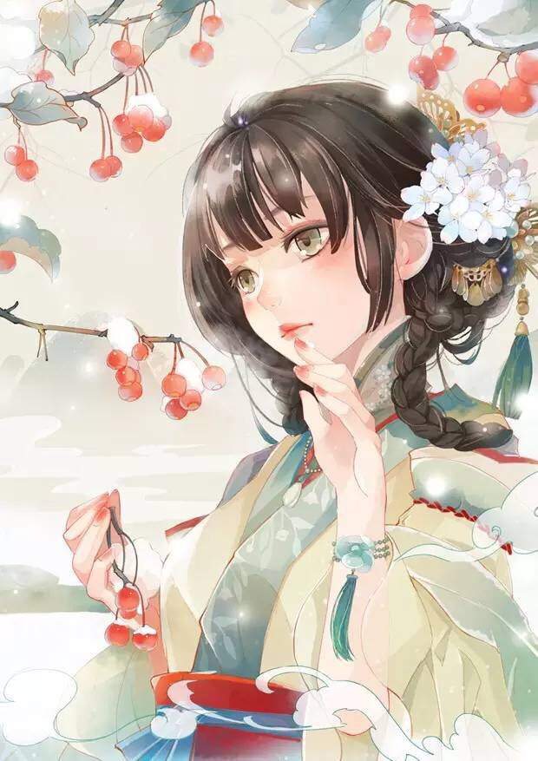
1、靖哥哥，我死后你要答应我三件事：一，我允许你为我难过一阵子，但不允许你永远为我难过。二，我允许你再找一个妻子，但她必须是华筝，因为她真心爱你。三，我允许你来拜祭我，但不能带着华筝来，因为我毕竟还是很小气。——金庸《射雕英雄传》
1、靖哥哥，我死后你要答应我三件事：一，我允许你为我难过一阵子，但不允许你永远为我难过。二，我允许你再找一个妻子，但她必须是华筝，因为她真心爱你。三，我允许你来拜祭我，但不能带着华筝来，因为我毕竟还是很小气。——金庸《射雕英雄传》
黄蓉——郭靖

Slide 17
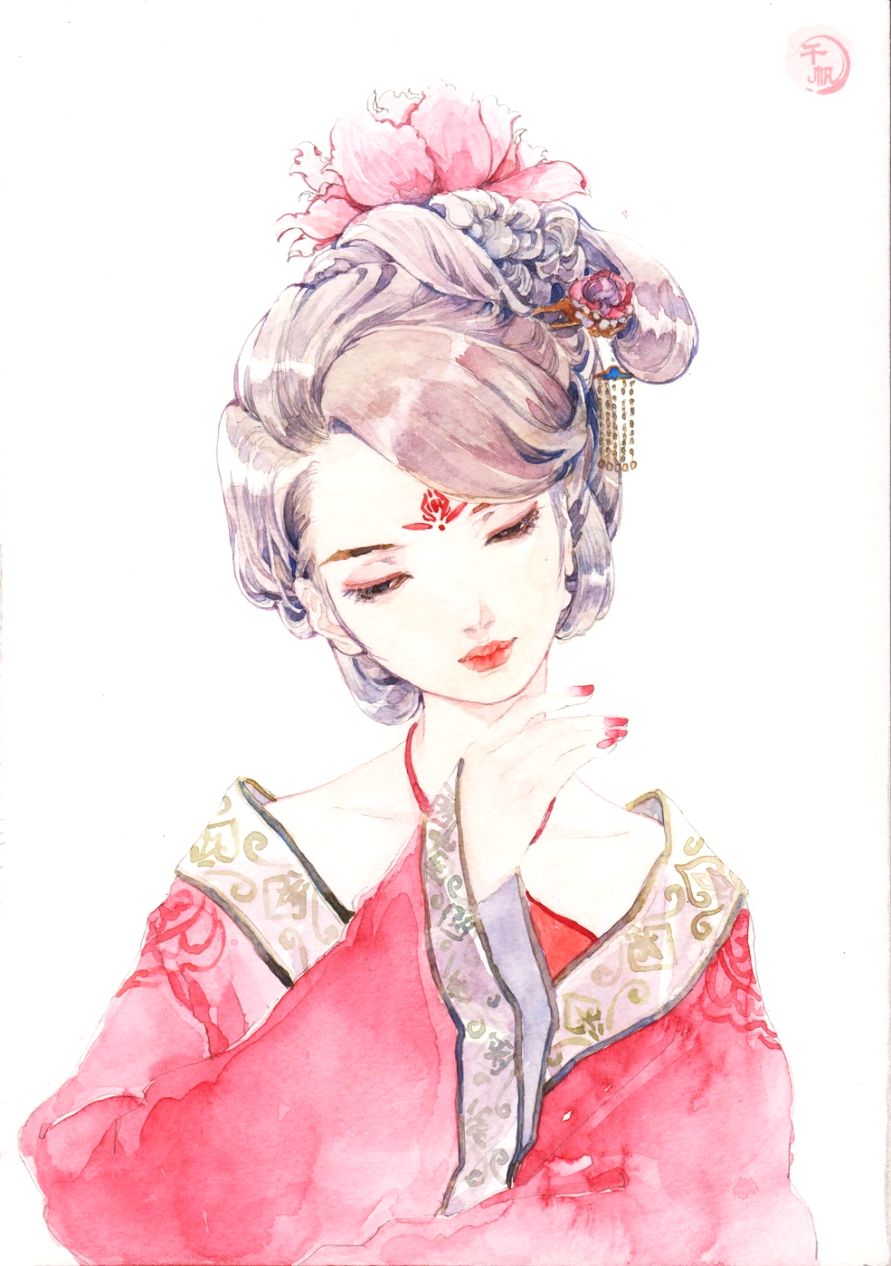
黄蓉——郭靖
黄蓉赠郭靖：七张机，春蚕吐尽一生丝，莫教容易裁罗绮。无端剪破，仙鸾彩凤，分作两边衣。九张机，双飞双叶又双枝，薄情自古多别离。从头到底，将心萦系，穿过一条丝。——金庸《射雕英雄传》

Slide 18
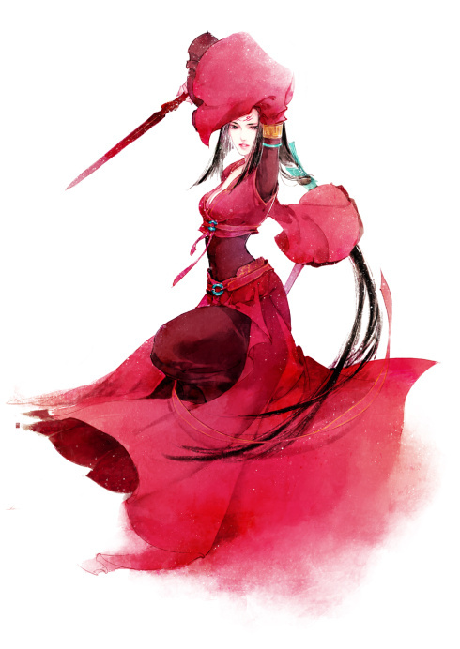
有一项瘟疫却是人人都会染上的，不论你逃到天涯海角都逃它不了，你猜那是什么瘟疫？
——兄弟，每个人都要死，我说那谁也躲不了的瘟疫便是大限到来，人人难逃。
周伯通

Slide 19
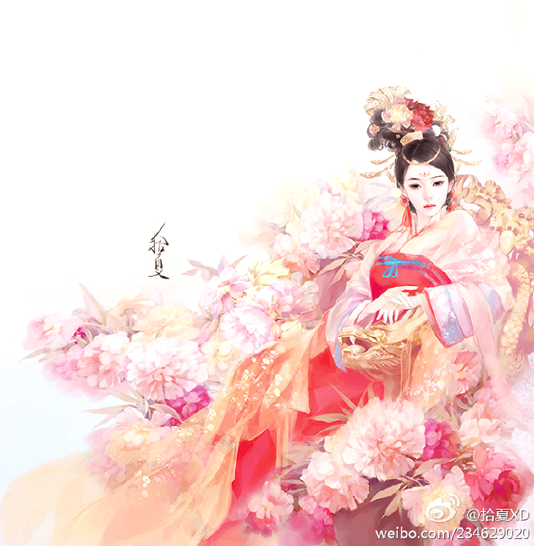
“靖儿，你这就想得不对了。数十年前，武林秘笈《九阴真经》出世，江湖上豪杰不知有多少人为此而招致杀身之祸，后来华山论剑，我师重阳真人独魁群雄，夺得真经。他老人家本拟将之毁去，但后来说道:‘水能载舟，亦能覆舟，是福是祸，端在人之为用。’终于将这部经书保全了下来。天下的文才武略、坚兵利器，无一不能造福于人，亦无一不能为祸于世。你只要一心为善，武功愈强愈好，何必将之忘却?

Slide 20
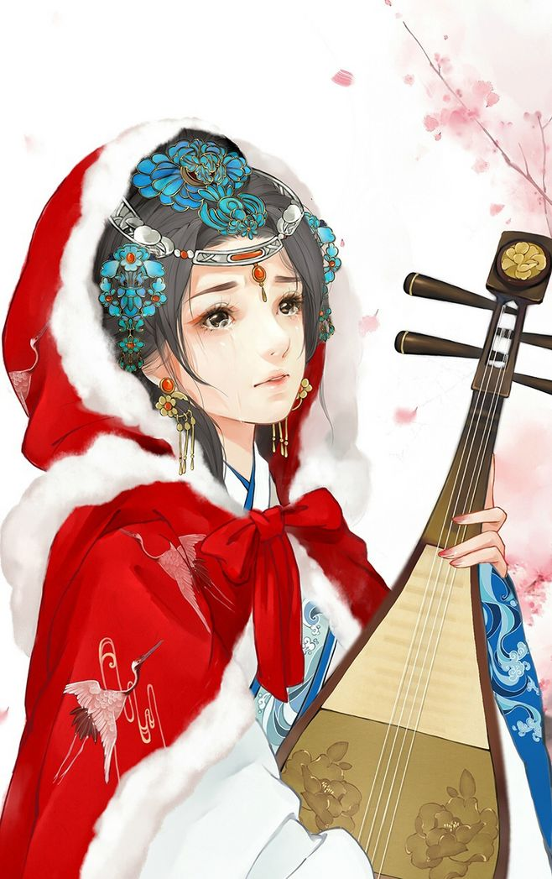

华筝
你去找她罢，找十年，找二十年，只要我话着，我总在这草原上等你。
是的，找十年，找二十年，我总是要去找她，找十年，找二十年，我总时时刻刻记得你在这草原上等我。

Slide 21

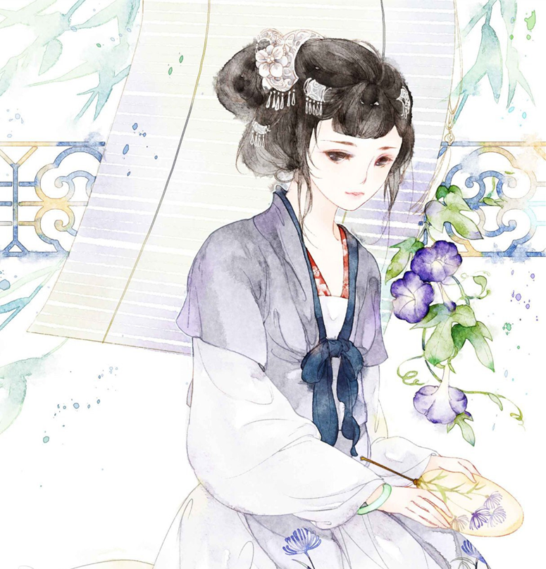
肆
小感想
有一美人兮，见之不忘。一日不见兮，思之如狂。
凤飞翱翔兮，四海求凰。无奈佳人兮，不在东墙。 将琴代语兮，聊写衷肠。何日见许兮，慰我彷徨。 愿言配德兮，携手相将。不得於飞兮，使我沦亡。

Slide 22


何为经典
“经典”一词，起初在拉丁文里是指“第一流的”（firstrank），特别是指古希腊、古罗马文学艺术典范。后来人们也用它代表一种风格，一个历史时代，一代开创规范的文化成就。无论如何，经典，就是具有持久价值的文化传统及其代表作品。

Slide 23

《射雕英雄传》是很多人的童年，也是一代经典。它像《西游记》、《红楼梦》一样，在当时广为流传。
这里填写标题
《射雕英雄传》的价值首先体现在它是中国武侠文化中的精华，它凝聚着一个时代的各种文化成果和现实生活价值，成为时代生活的写照。

Slide 24
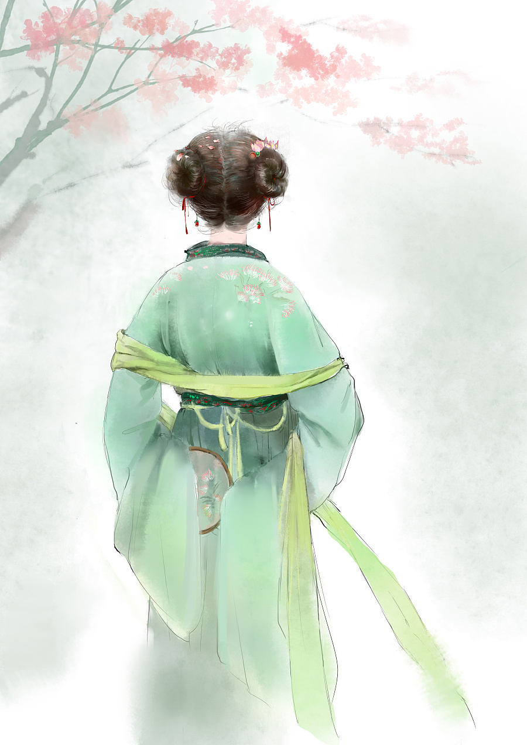

但凡经典之作，无论是理论的抑或文艺的，总是历经时代的考验，为历史所首肯的成果。它们的产生可能很久远，它们的产地可能远离我们本国，它们的内容可能通俗易懂或深奥难解，但它们绝不平庸浅薄，也绝不辜负任何人的潜心研读。
我们确实应该重视并重读经典——无论我们内心的世界多纷扰，外面的世界多精彩。至于经典带给我们每个人的益处，相信是众所周知的。
何为经典

Slide 25
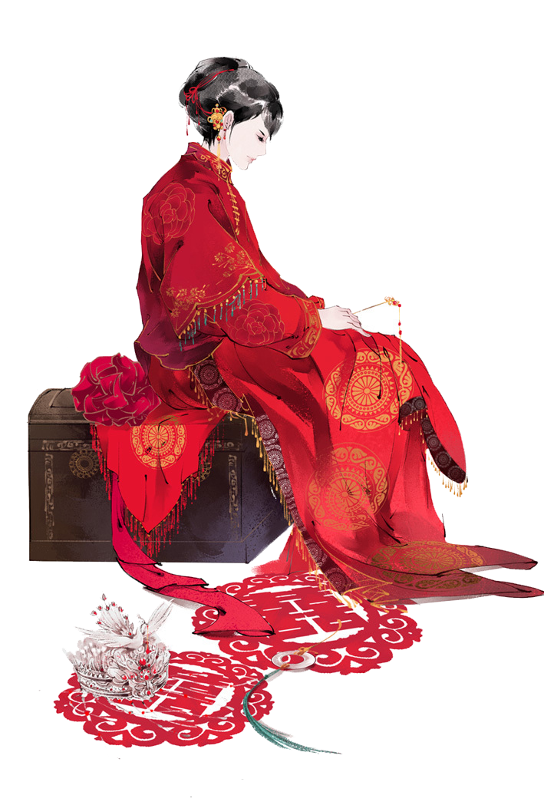
《射雕英雄传》
读后感
感谢聆听

